Slide 1


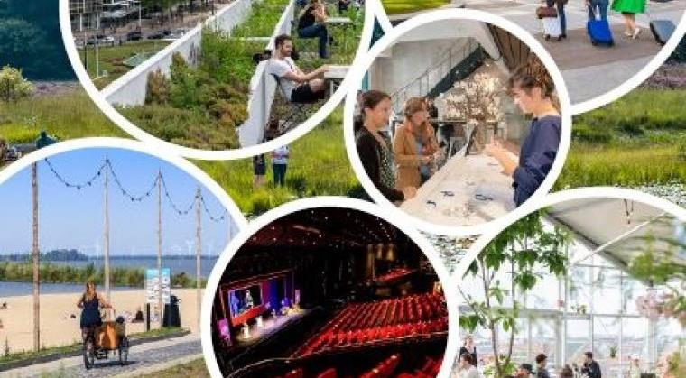
Inrichting van een gebied
LJ1-P4 - les 5
citymarketing

Slide 2


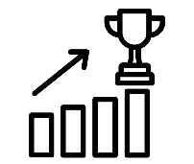
Les 5 – Citymarketing
Begrippen
Citymarketing
Citybranding
Specialisatie Vrijetijd
IBS Toetsing
Kennistoets
Verantwoording
Presentatie
Week 1 | Week 2 | Week 3 | Week 4 | Week 5 | Week 6 | Week 7 | Week 8 | Week 9 | Week 10

Slide 3
Vandaag
Terugblik vorige week / weken. Wat hebben we ook alweer gedaan?
→ Het belang van recreatie in de stad
→ Piramide van Maslow
→ Fieldresearch multifunctionele vrijetijd locaties
Deskresearch steden van Nederland / Europa
Vandaag: Voorlichting VT jaar 2,3

Slide 4
Leerdoelen
Aan het eind van deze les kun je:
Het begrip citymarketing beschrijven.
Voorbeelden geven van citymarketing.
Aangeven waarom een stad aan citymarketing zou willen doen.
Omschrijven wat citybranding is
Een stad analyseren op het gebied van citymarketing.
De link leggen tussen citymarketing en leisure.

Slide 5
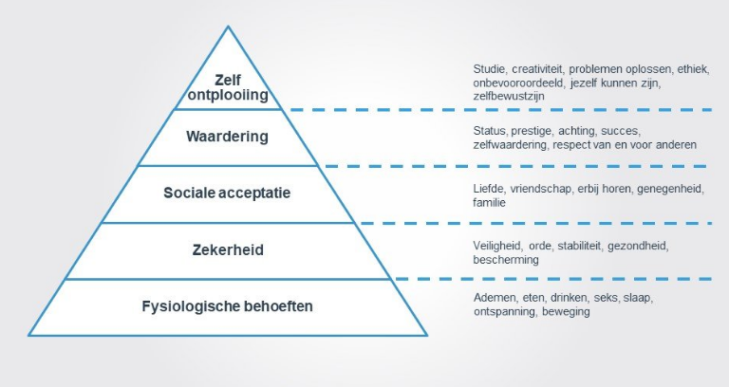
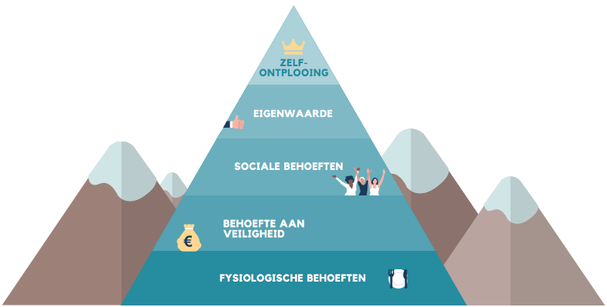
piramide van Maslow

Slide 6
piramide van Maslow
Fysiologische behoefte
Het gaat hier om basis overlevingsbehoeften van de mens, zoals eten, drinken en slaap.
Zonder bevrediging van de primaire behoefte, functioneren mensen niet goed en kunnen ze ziek worden.
Behoefte aan veiligheid
Elk mens is op zoek naar veiligheid, geborgenheid en stabiliteit. Ook de veiligheid van
een eigen huis valt onder deze behoeftecategorie.
Sociale behoefte
Mensen willen bij een groep horen. Vriendschap, acceptatie, het zorgen voor anderen en intimiteit zijn daarbij van belang.
Eigenwaarde
Zelfrespect is hierbij van cruciaal belang. Pas daarna heeft men behoefte aan waardering, erkenning
en respect van anderen, voor hetgeen men doet.
Zelfontplooiing
Het ontwikkeling van bepaalde kwaliteiten. Door het volgen van een opleiding of door het uitvoeren van een hobby.
Maar ook de waardering voor het uitvoeren van vrijwilligerswerk
En dan…?
De mens heeft altijd de drang om zich verder te ontwikkelen en nieuwe behoeften na te jagen
en zichzelf te verbeteren in de dingen waar hij goed in is.

Slide 7
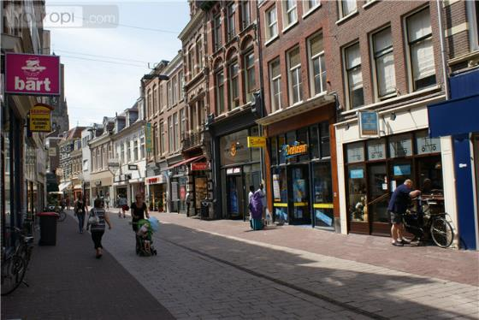
Welke stad zie je hier?
Arnhem

Slide 8
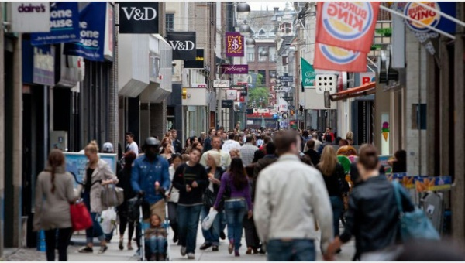
Welke stad zie je hier?
Den Bosch

Slide 9
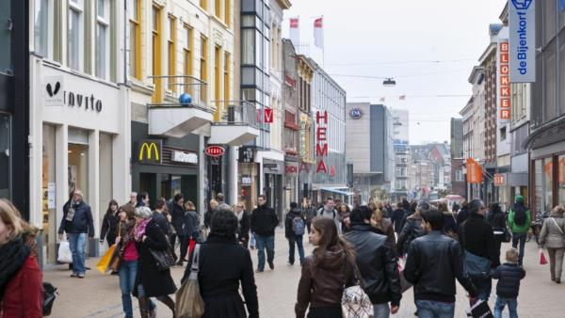
Welke stad zie je hier?
Groningen

Slide 10
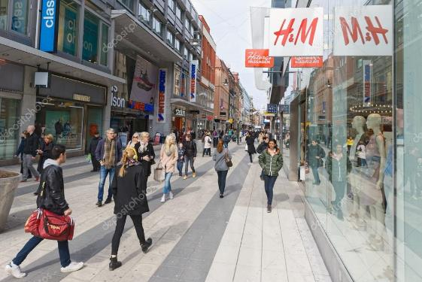
Welke stad zie je hier?
Stockholm (Zweden)

Slide 11
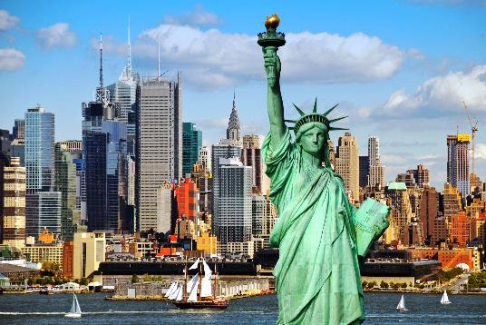
Welke stad zie je hier?
New York

Slide 12
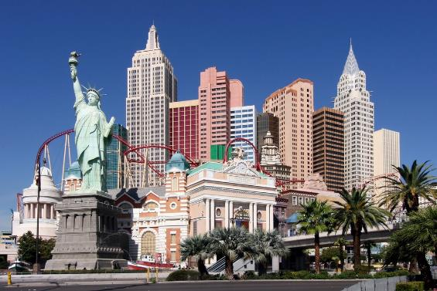
Welke stad zie je hier?
Las Vegas

Slide 13
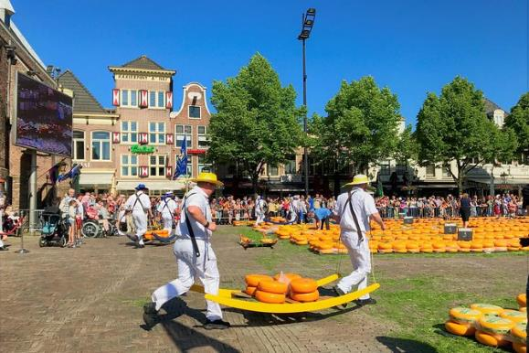
Welke stad zie je hier?
Alkmaar

Slide 14
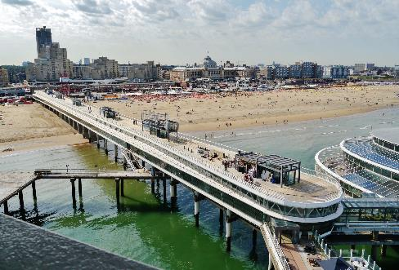
Welke stad zie je hier?
Scheveningen

Slide 15
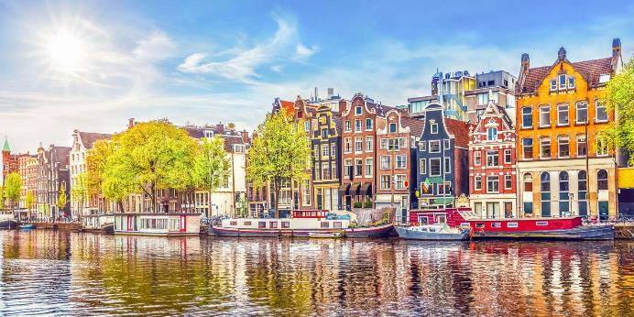
Welke stad zie je hier?
Amsterdam

Slide 16
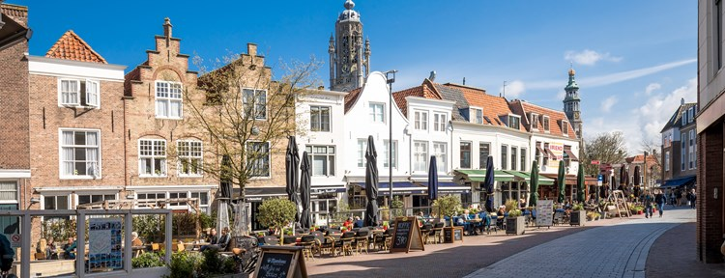
Welke stad zie je hier?
Middelburg

Slide 17
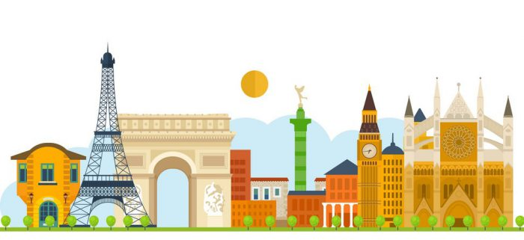
(binnen) steden lijken steeds meer op elkaar
Onderscheidend vermogen?
Waarom herken je de ene stad beter dan de andere?
Unieke ervaringen?
Doelgroepen?
Omgeving?

Slide 18
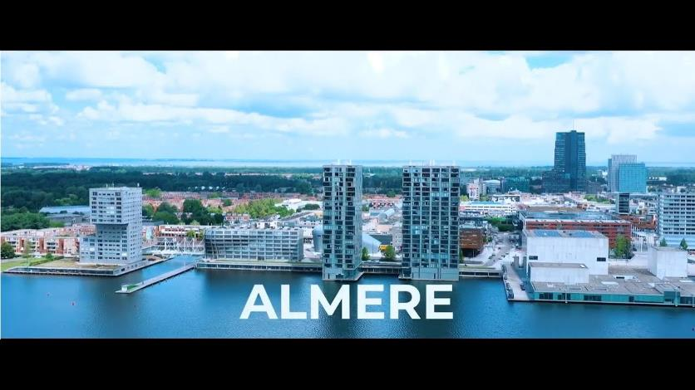
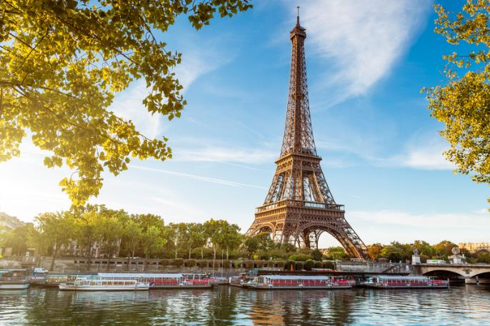
VS

Slide 19
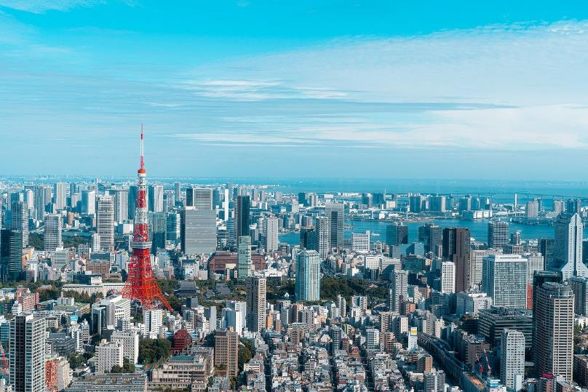
Tokyo Tower

Slide 20
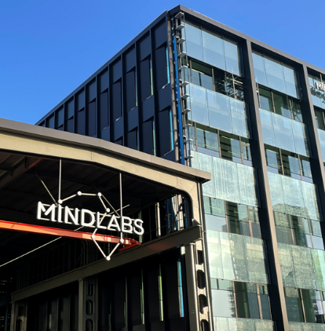
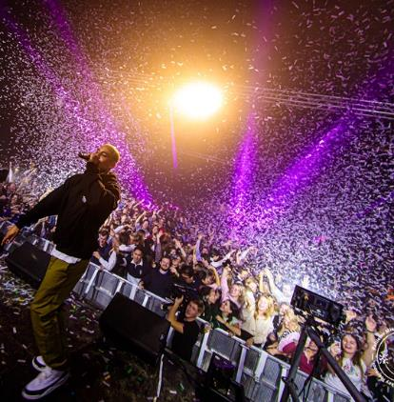
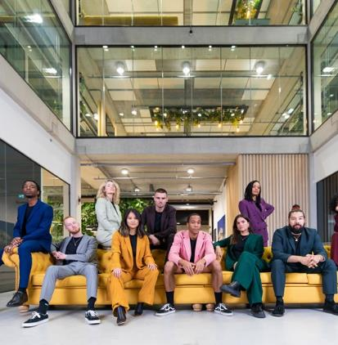
Wat is citymarketing eigenlijk?
Alle promotionele activiteiten van een stad

Slide 21
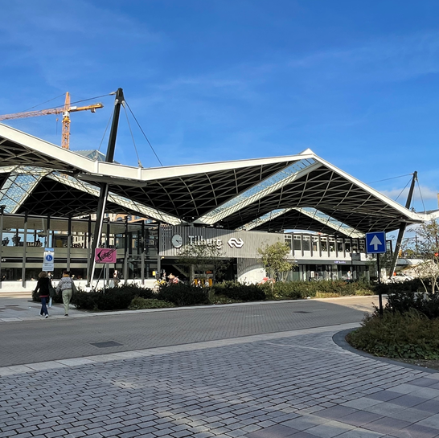
Concurrentie
Het centrum van steden lijken steeds meer op elkaar.
Gevolg: citymarketing / citybranding
Hoe maken we onze stad zo aantrekkelijk mogelijk?
Notes:
Je zou denken dat steden met elkaar gaan concurreren en dat er daardoor een gevarieerd aanbod ontstaat. Niets is minder waar. Steden lijken steeds meer op elkaar. Om je als stad toch te kunnen onderscheiden van andere steden wordt er steeds meer gedaan aan citymarketing. Dit vakgebied heeft als doel om steden zo goed mogelijk te positioneren tov van andere steden om zo meer bewoners, bedrijven, investeerders, studenten en bezoekers aan te trekken. Daarmee wordt de economische positie van de stad verbeterd.

Slide 22
Verschil city branding / city marketing?
"Je moet mensen verleiden je stad of streek te bezoeken, daarvoor moet je een totaalconcept vermarkten en dat gaat alleen vanuit je identiteit.”
Waar citymarketing veel meer gaat over de wensen en behoeften van de gasten, gaat citybranding over je eigen identiteit waarmee je mensen moet verleiden

Slide 23
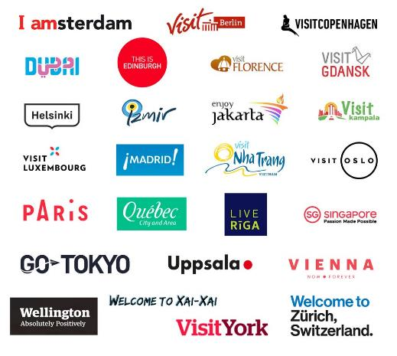

City branding
Originele elementen uit een stad → omzetten naar iets hips?

Slide 24
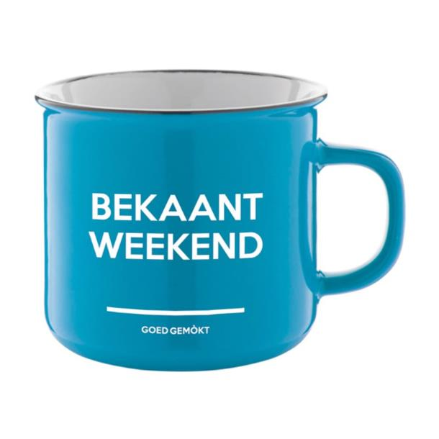


Slide 25
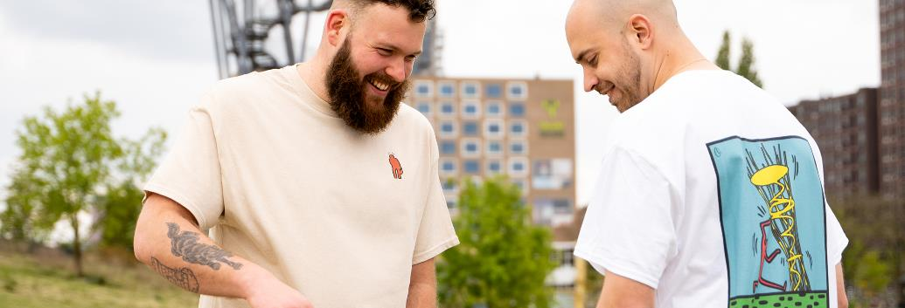
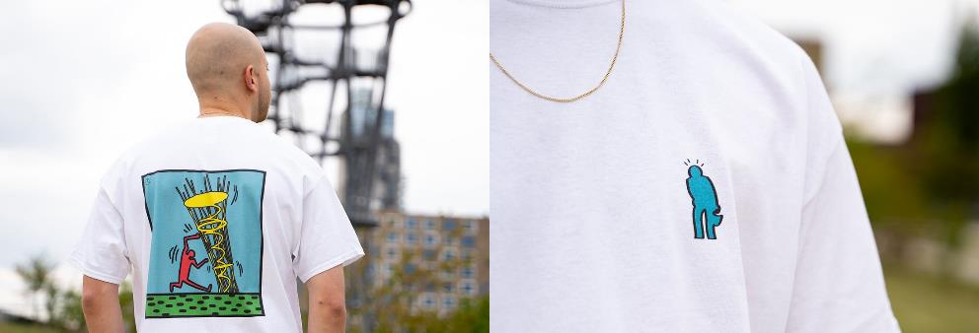

Slide 26
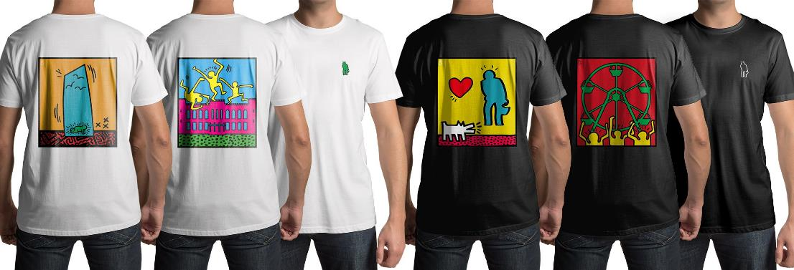
Citybranding; de identiteit waarmee je de doelgroep verleid

Slide 27
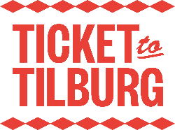
Waarom citymarketing?
Verbinding inwoners met de stad
Economisch belang
Sociale cohesie vergroten
Je stad aantrekkelijk maken om te bezoeken

Slide 28
Redenen om een stad te bezoeken
Wie bezoekt er wel eens een stad?
Waarom bezoek jij een stad?
Waarom juist DIE stad?

Slide 29
Redenen om een stad te bezoeken
Waarom bezoek jij een stad?
Reden kunnen zijn:
  Mooi / historisch centrum
  Goede winkels
  Goede horeca
  Leuke evenementen
  Aansprekend cultureel aanbod

Slide 30
TILBURG
Zoekresultaat - Merk Tilburg

Slide 31
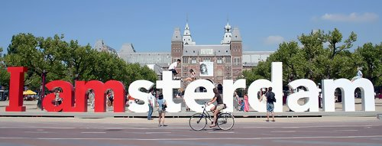
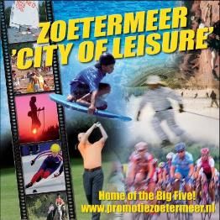
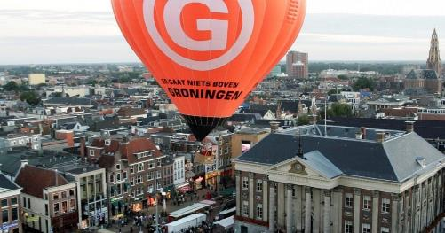
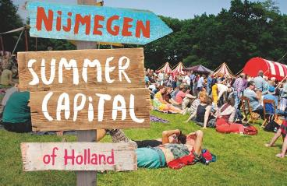
Voorbeelden van citymarketing

Slide 32


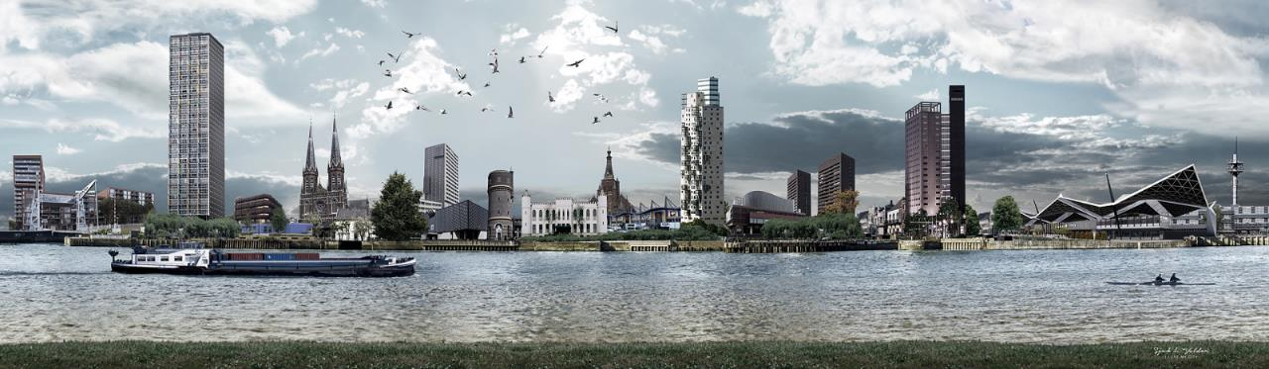

Slide 33

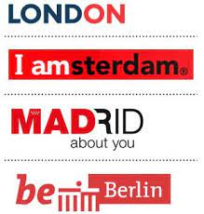

Voorbeelden van citymarketing

Slide 34
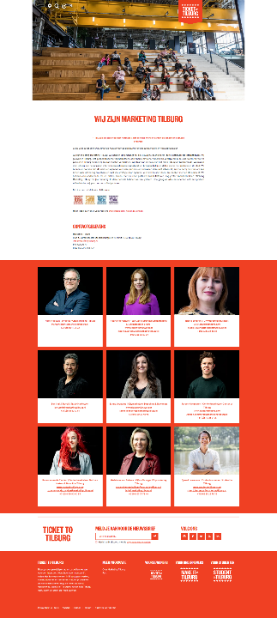
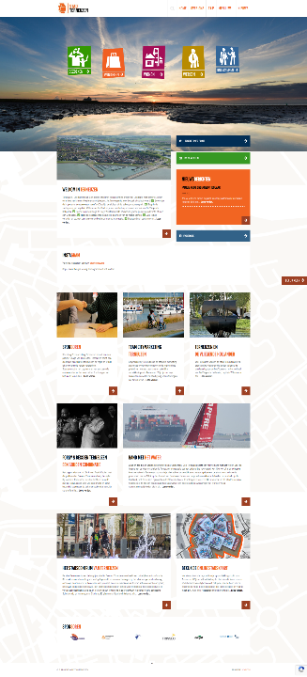

Slide 35
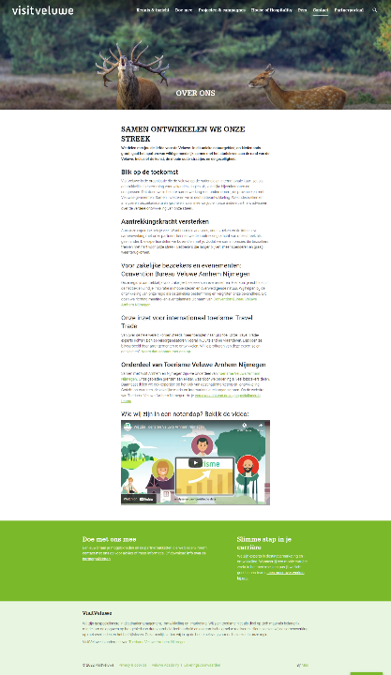
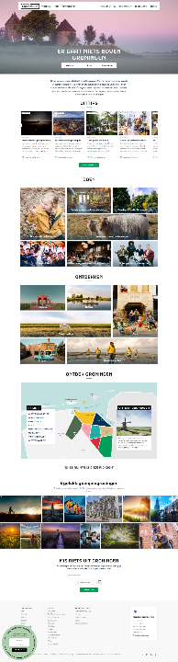

Slide 36
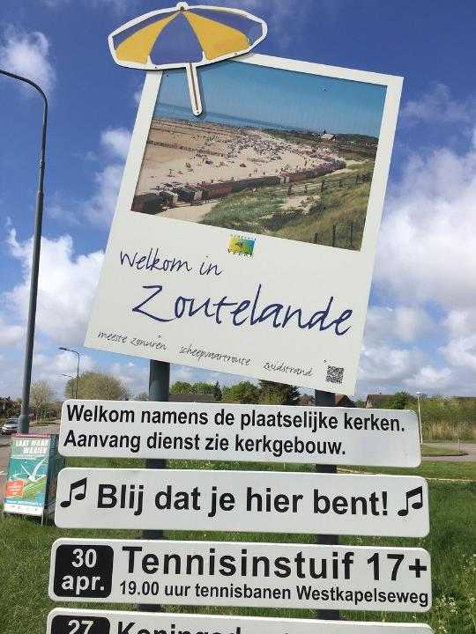

Slide 37
(7) BLØF - Zoutelande (Official Video) ft. Geike Arnaert - YouTube

Slide 38
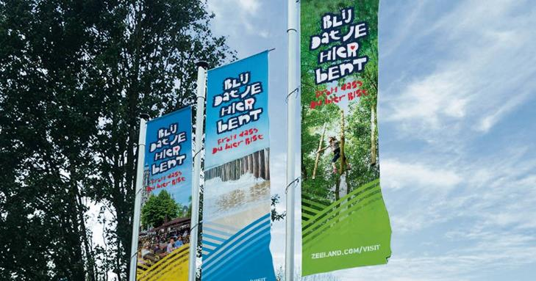
Middelburg ligt 15 minuten rijden van
Zoutelande en lift mee op het nummer van Blof door
“blij dat je hier bent”
te gebruiken in hun citymarketing.

Slide 39

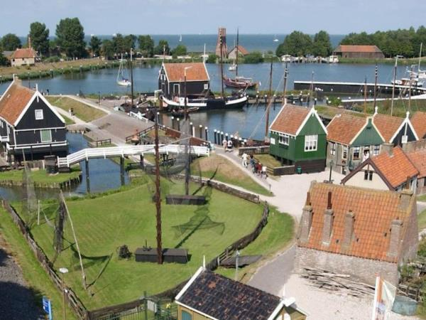

Slide 40

Middelen om een stad te promoten
Social media
Website
Mond-tot-mond reclame
AirB&B
Specifieke kanalen zoals Tipadvisor, VVV, Lonely Planet

Slide 41
Leisure kan zorgen voor onderscheiding
Vrijetijdsbesteding kan zorgen voor een onderscheidend vermogen tussen steden.
Evenementen/recreatie kan mensen (tijdelijk) naar een stad trekken -> economisch aantrekkelijk
Bezoekers -> aantrekkelijk voor ondernemers
Levende stad is aantrekkelijker om te bezoeken dan een “dode” stad.
Stadsbewoners blij -> meer recreatie in eigen stad
Sociale cohesie vergroten
Burgerparticipatie stimuleren

Slide 42
Dus, kortom…
Met citymarketing promoot je een stad.
Je onderscheid je van andere steden door unieke plaatsen, gebeurtenissen, evenementen te promoten.
Je geef de stad een identiteit.
Met die identiteit geef je een gevoel, beleving, aan een stad.

Slide 43
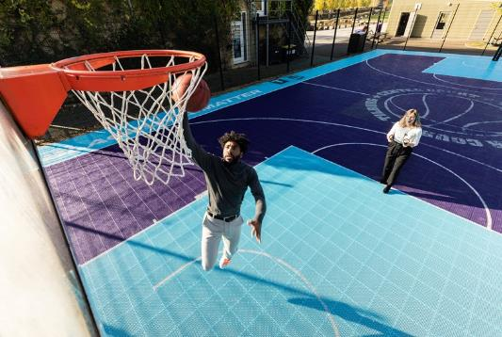
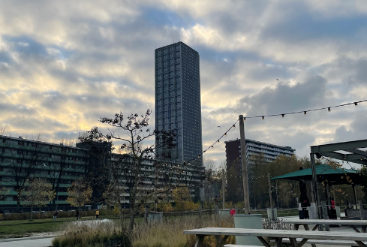
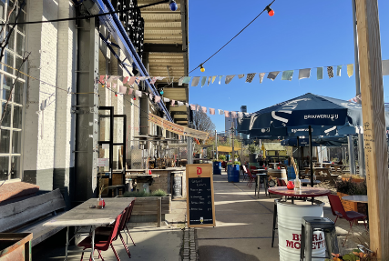
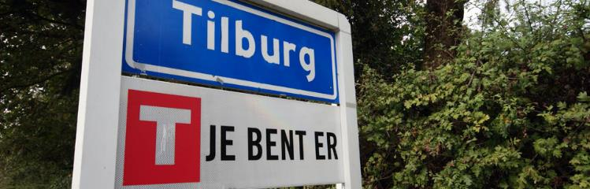
Tilburg onder de loep
Notes:
http://www.marketingtilburg.nl/

Slide 44
Opdracht: Tilburg onder de loep
Wat is de identiteit van Tilburg?
Wat is de slogan van Tilburg?
Wat wil het uitstralen?
Welke voorbeelden passen heel goed bij wat Tilburg wil uitstralen?
Wat past totaal niet bij het merk ‘Tilburg’?
Zoek minimaal 10 ‘upcoming’ evenementen die kunnen passen bij Tilburg. (post-it!)
Noem ook 5 voorbeelden van evenementen die niet bij Tilburg passen.
Wat is de rol van een VVV in het promoten van de stad?
Wat is de rol van een gemeente in het promoten van een stad? Hoe doet de gemeente Tilburg dit?
Zorg dat je je mening kunt motiveren
Maak een moodboard van je bevindingen. (over de sfeer en beleving van Tilburg)
Notes:
http://www.marketingtilburg.nl/over-marketing-tilburg/
Nabespreken. Rol VVV: locale burgers niet vaak naar een vvv. Toerist wel. Rol gemeente: Evenementen/recreatie kan mensen naar een stad trekken -> economisch aantrekkelijk
Bezoekers -> aantrekkelijk voor ondernemers
Levende stad
Stadsbewoners blij -> meer recreatie in eigen stad
Sociale cohesie vergroten
Burgerparticipatie stimuleren

Slide 45
VT Volgend jaar & jaar 3
Verdieping VT opzoeken.
Branding, concepten, beleving, doelgroep, hoe ziet VT er nu en in de toekomst uit? / creativiteit + actualiteit
Jaar 3: trends, ontwikkelingen, mogelijkheden in de toekomst van VT
We voegen in jaar 2 samen met Stad en Wijk; 3 uur geroosterd waarvan 2 uur gezamenlijk en 1 specialisatie.

Slide 46
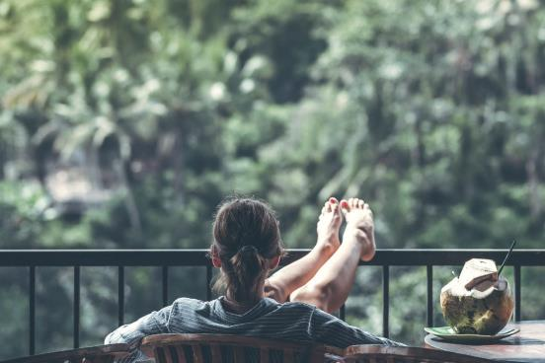
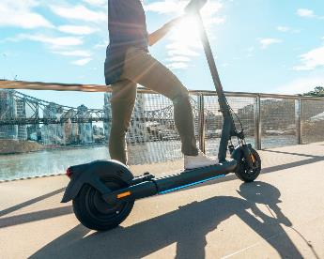
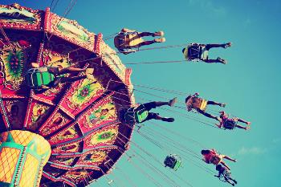
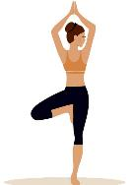
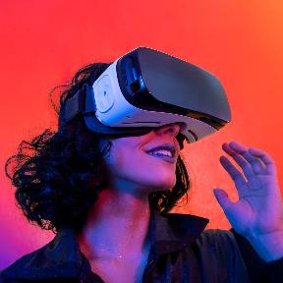


VT – is dat wat?

